Slide 1
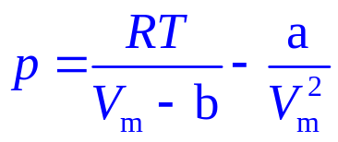
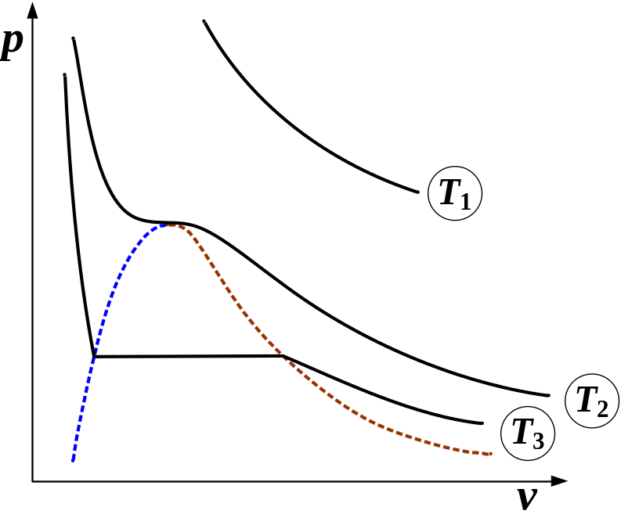
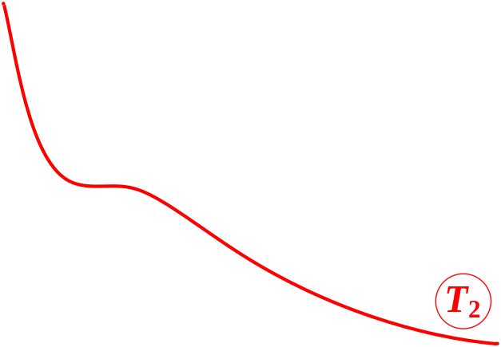
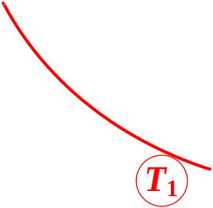
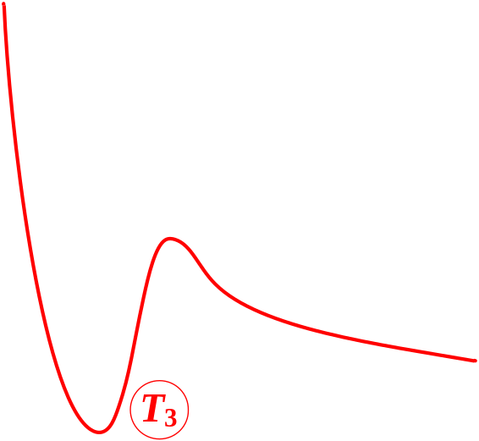

6-2 实际气体状态方程
1. 范德瓦尔斯方程
(2) 方程的分析 a. 等温线
Andrew CO₂实验 1869年 p-v图
t > 31.1 ℃ 类双曲线，与Ideal Gas 近似
t = 31.1 ℃ 出现拐点，无相变
t < 31.1℃ 出现相变，压力平行线
van der Waals等温线 求v
t > 31.1 ℃ 只有1个实根，类双曲线
t = 31.1 ℃ 出现3个相等实根，拐点
t < 31.1 ℃ 出现3个不等实根
在单相区：van der Waals EOS较好反映物质性质变化趋势。
在两相区：与事实不符，但是描述出了饱和状态。

Slide 2
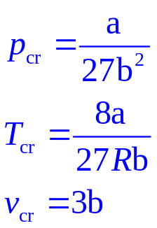
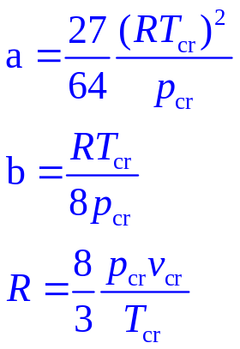
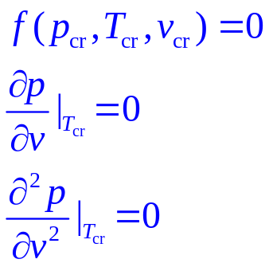
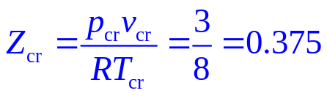
6-2 实际气体状态方程
1. 范德瓦尔斯方程
(2) 方程的分析 b. 临界点
联立求解
范德瓦尔斯方程临界压缩因子：
实际物质： 水：Z_{c} = 0.23；烃类等：0.25~0.29，个别0.31

Slide 3
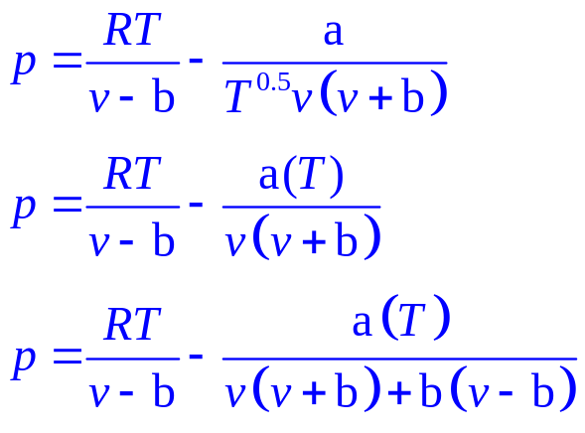
6-2 实际气体状态方程
(3) van方程意义
科学意义：描述了物质气、液相变的特征。
准确性评价：描述了物质高温时的性质；描述了物质临界点的性质；
描述了物质发生相变的特性。
但精确度有限，两相区规律不正确。
(4) van der Waals 型方程
Redlich-Kwang方程：
Redlich-Kwang-Soave方程：
Peng-Robinson方程：

Slide 4
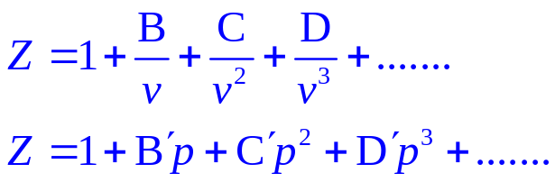
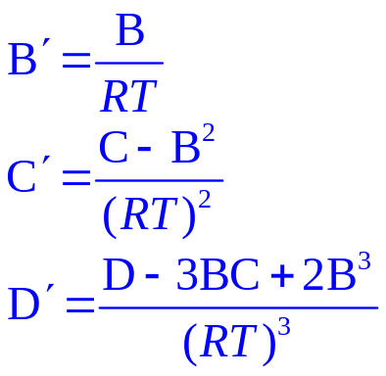
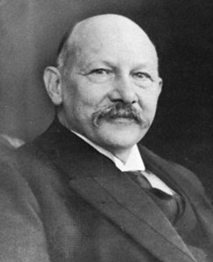
6-2 实际气体状态方程
2. 维里状态方程
(1) 方程的提出
1901年，Kamerlingh Onnes提出Virial方程：
无穷级数
B、C、D ……（B’、C’、D’）：第二、第三、第四……维里系数。
级数项可以看做是实际气体与理想气体差别的描述。项数越多，方程越复杂，精度越高。
昂纳斯（H. Kamerlingh Onnes，1853-1926年），荷兰物理学家。液化了最后一种气体氦，并发现了低温超导现象。获得1913年Nobel奖。

Slide 5
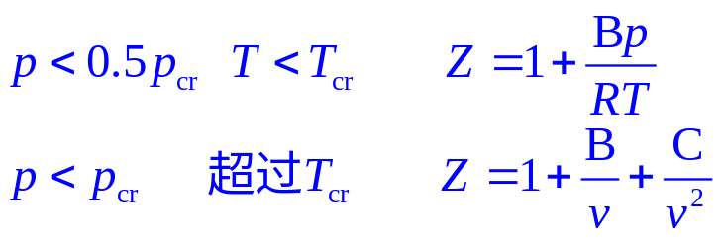
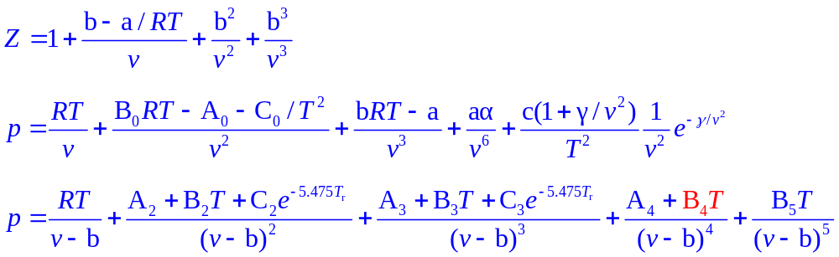
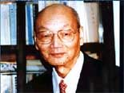
6-2 实际气体状态方程
2. 维里状态方程
工程应用——截断型Virial方程：
(2) Virial型方程
van der Waals方程：
Benedict-Webb-Rubin方程：
Martin-Hou方程：
侯虞钧 (1922 – 2001年)， 化学工程学家。1945年毕业于浙江大学化工系，1955年获美国密西根大学博士学位。1997年当选为中国科学院院士。

Slide 6

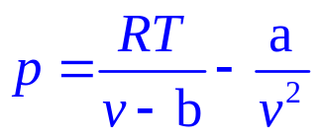
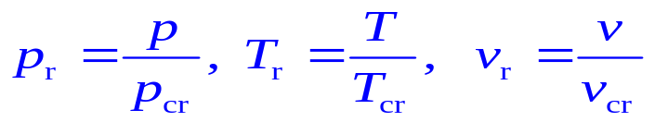
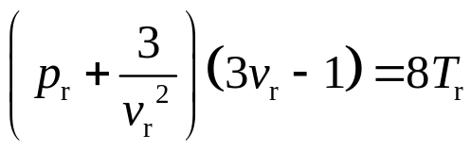
6-3 对应态原理与通用压缩因子图
1. van der Waals 对比态方程
上述半理论半经验状态方程，有许多与物质有关的系数，虽然有一定的通用性，但是需要大量精确的实验数据进行拟合。
能不能找到一个与物质无关的、普适性的通用状态方程？
ver der Waals方程：
令
对比参数(Reduced Parameter): 对比压力、对比温度、对比比体积
代入
van der Waals 对比态方程

Slide 7



6-3 对应态原理与通用压缩因子图
2. 对应态原理
ver der Waals方程： 与a、b有关
ver der Waals对比态方程：
对应态原理：满足同一对比态方程的物质，它们的对比态参数p_{r}, v_{r}, T_{r}中若有两个相同，则第三个对比参数一定相同，各物质处于对应状态之中。
对应态理论是相似理论在热力学上的应用。
物质的气液性质热力学面具有相似性，相似比的寻找？
在热力学图示上，如p_{r}-v_{r}图，所有物质是一样的变化规律。

Slide 8
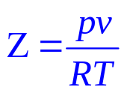

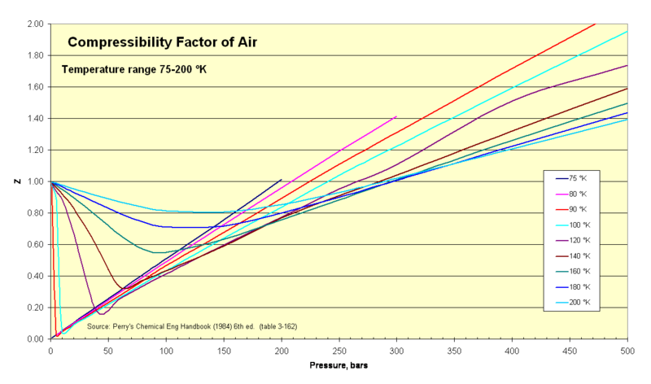
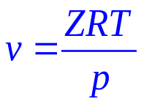
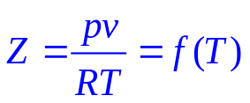
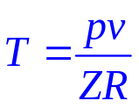
6-3 对应态原理与通用压缩因子图
3. 压缩因子图
EOS： 关系复杂，给出图解， 压缩因子图
(1)已知p, T 求v
查图得 Z
(2)已知p, v 求T
作图，与等p线交点,得Z
优点：方便、快捷、工程应用
缺点：精确度差、需要很多图
(3)已知T, v 求p

Slide 9
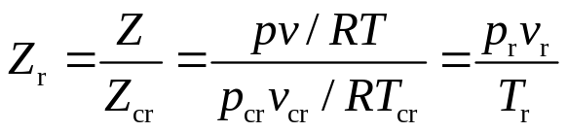

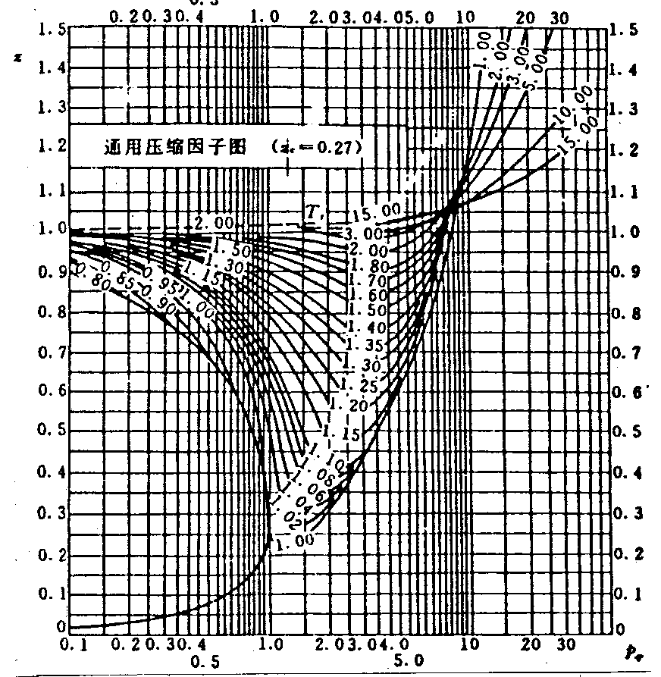
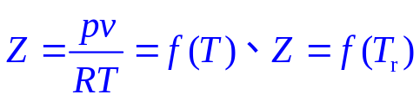

6-3 对应态原理与通用压缩因子图
4. 通用压缩因子图
(1) 已知p, T 求v
求p_{r}和T_{r}、查图得 Z 、
(2) 已知p, v 求T
求p_{r}和v_{r}、
作图，与等p_{r}线交点,得Z
(3) 已知T, v 求p
Z_{cr}=0.23/0.25/0.27/0.29 四张图
N-O图(低压、中压、高压) P210

